Slide 1

BUSCA LINEAR E BINÁRIA
Ciência da Computação
Disciplina: Construção e Análise de Algoritmos
Semestre: 2019.2
Professor: Adonias Caetano

Slide 2


Objetivos
Compreender a diferença entre busca linear e busca binária.
Ser capaz de implementar em C as duas formas de pesquisa.

Slide 3

Conteúdo da aula
Definição
Objetivos
Metodologia
Exemplo
Busca Linear
Busca Binária

Slide 4
INTRODUÇÃO

Slide 5
Definição
A hipótese básica assumida no processo de busca é que o conjunto de dados, dentre o qual um determinado elemento deve ser procurado, possui tamanho fixo, ou seja, um vetor:
item a[N];
onde item representa uma estrutura de dados contendo um campo que atua como chave para a pesquisa e N é uma constante indicando o número de elementos.
typedef struct
{
int key; // chave de busca ...
//demais campos da estrutura
} item;

Slide 6

Objetivo
Objetivo da busca: dado x encontrar a[i].key == x
O índice i resultante permite acesso aos demais campos.

Slide 7
Metodologia
Para estudo, vamos admitir que o tipo item seja composto apenas do campo chave, ou seja, o dado é a própria chave.
Além disso, para facilitar o estudo ainda mais, a chave de busca será um inteiro, ou seja, o vetor a será declarado como:
int a[N];
Lembrando que N é uma constante que indica o número de elementos do vetor
Assim, objetivo da busca se resume a dado x encontrar a[i] == x

Slide 8
Exemplo
Busca de x = 19, retorna i = 5
Busca de x = 45, retorna i = 0
Busca de x = 8, retorna i = 6
E a busca de x = 81?
0 | 1 | 2 | 3 | 4 | 5 | 6 | 7
a
45 | 56 | 12 | 43 | 95 | 19 | 8 | 67

Slide 9
Exemplo
Busca de x = 19, retorna i = 5
Busca de x = 45, retorna i = 0
Busca de x = 8, retorna i = 6
E a busca de x = 81?
0 | 1 | 2 | 3 | 4 | 5 | 6 | 7
a
45 | 56 | 12 | 43 | 95 | 19 | 8 | 67
Depende da implementação!
Pode retornar i = -1 (ou outro valor) indicativo que a busca não teve êxito

Slide 10
BUSCA LINEAR

Slide 11
Busca Linear
Também conhecida como Busca Sequencial.
Utilizada quando não há de informações adicionais sobre os dados a serem pesquisados
A busca linear termina quando for satisfeita uma das duas condições seguintes:
O elemento é encontrado, isto é, a[i] == x
Todo o vetor foi analisado, mas o elemento x não foi encontrado

Slide 12
Busca Linear Convencional
Algoritmo:
i = 0;
while (i < N && a[i] != x)
i++;
Ao término do laço:
Se i == N então x não foi encontrado
senão a[i] == x, i é a posição onde x foi encontrado

Slide 13
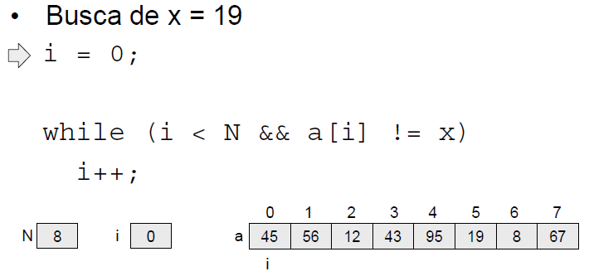
Exemplo:

Slide 14
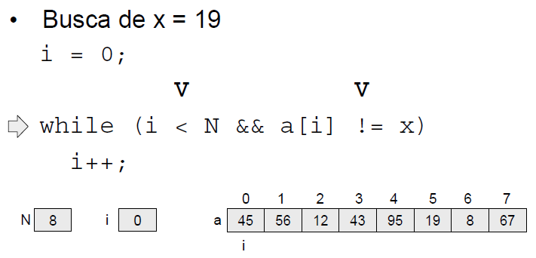
Exemplo:

Slide 15
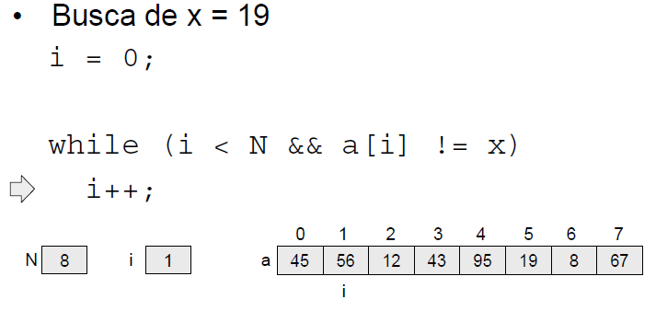
Exemplo:

Slide 16
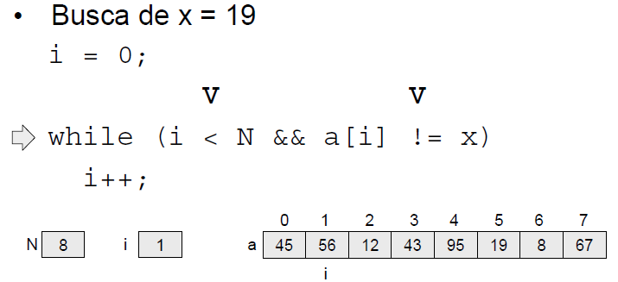
Exemplo:

Slide 17
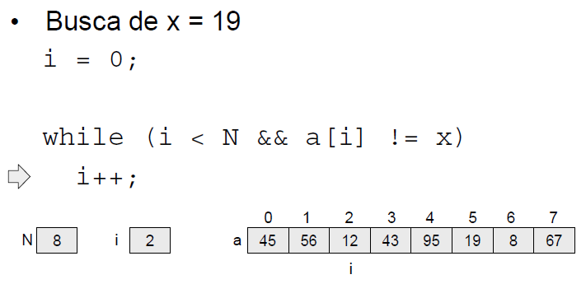
Exemplo:

Slide 18
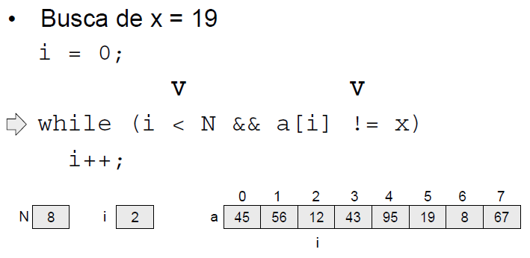
Exemplo:

Slide 19
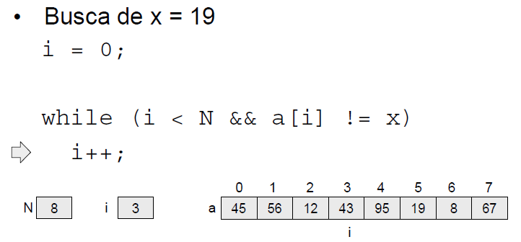
Exemplo:

Slide 20
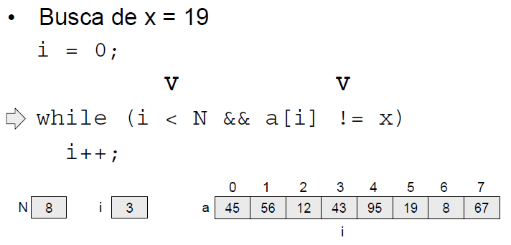
Exemplo:

Slide 21
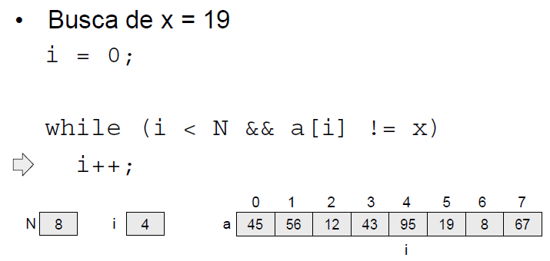
Exemplo:

Slide 22

Exemplo:

Slide 23
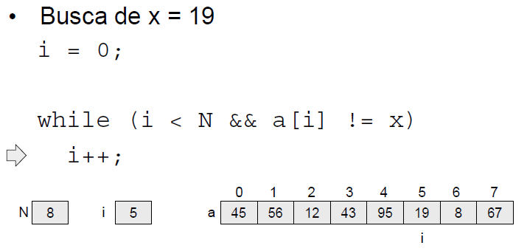
Exemplo:

Slide 24

Exemplo:

Slide 25
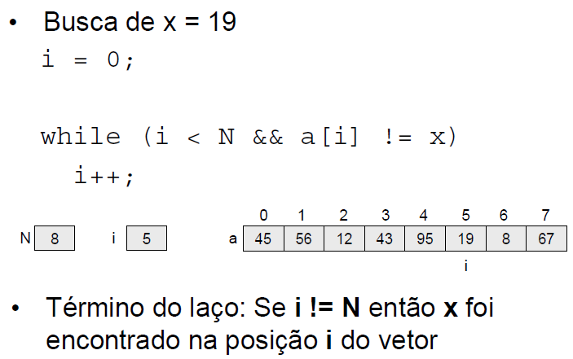
Exemplo:

Slide 26
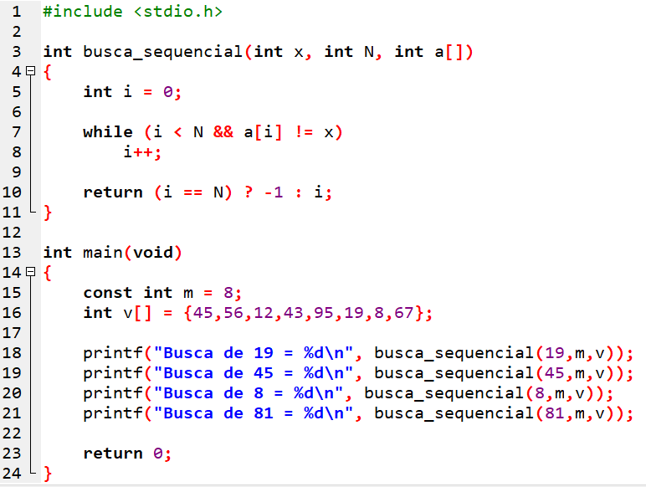
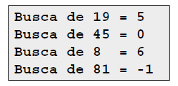
Código:

Slide 27
Análise da Busca Linear
Em média são efetuadas N/2 comparações de chaves para encontrar um elemento particular x no vetor a de N elementos.
O pior caso requere N comparações de chaves.
Isso pode consumir muito tempo quando o número de elementos do vetor é grande.

Slide 28
Busca Linear com Sentinela
O uso da sentinela tem como objetivo acelerar a busca, através da simplificação da expressão booleana
A ideia básica é fazer com que o elemento x sempre seja encontrado
Para isso, introduz-se um elemento adicional no final do vetor

Slide 29
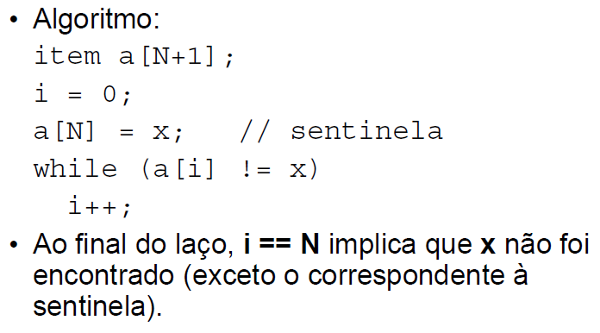
Exemplo de Busca com Sentinela:

Slide 30
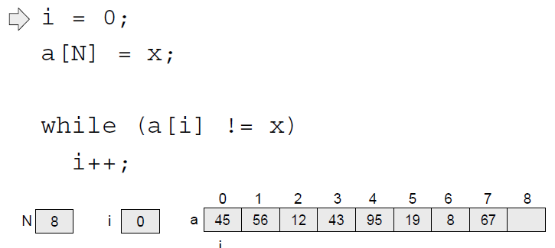
Exemplo de Busca com Sentinela:

Slide 31
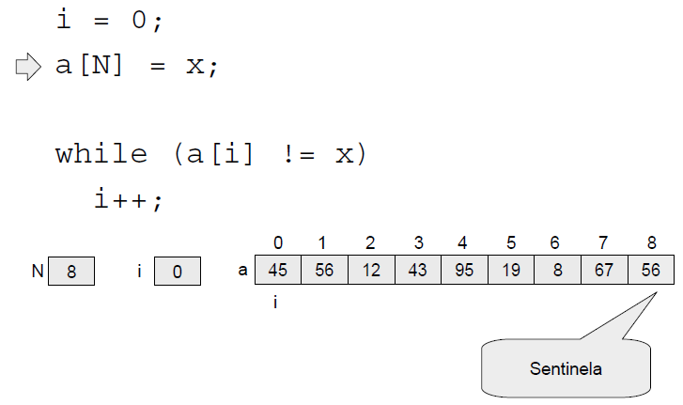
Busca de x = 56:

Slide 32
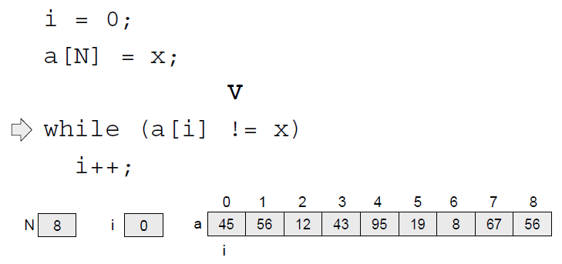
Busca de x = 56:

Slide 33
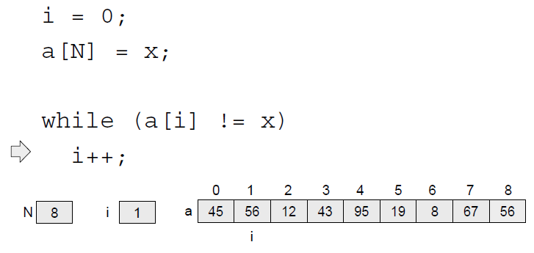
Busca de x = 56:

Slide 34
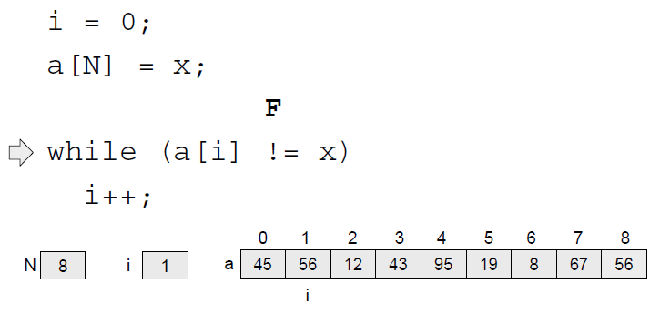
Busca de x = 56:

Slide 35
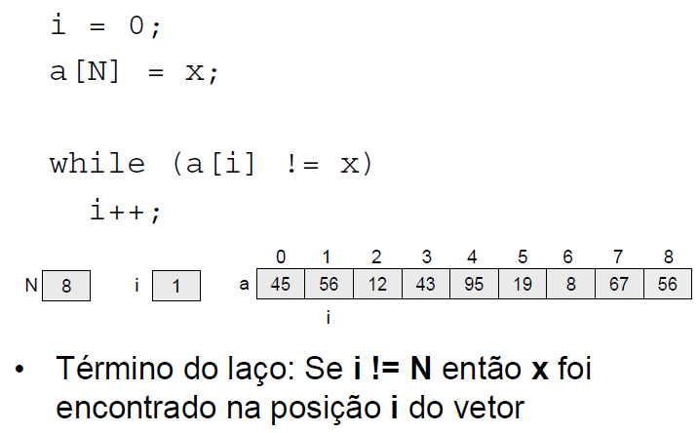
Busca de x = 56:

Slide 36
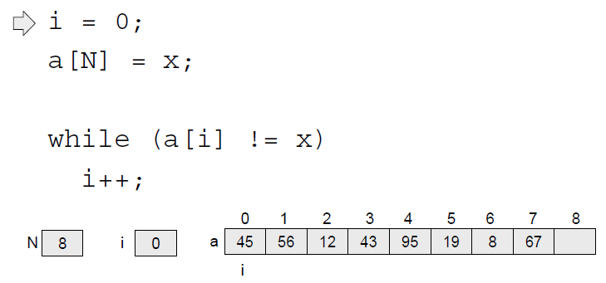
Busca de x = 81:

Slide 37

Busca de x = 81:

Slide 38
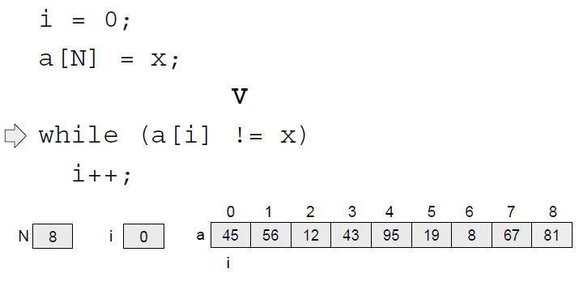
Busca de x = 81:

Slide 39
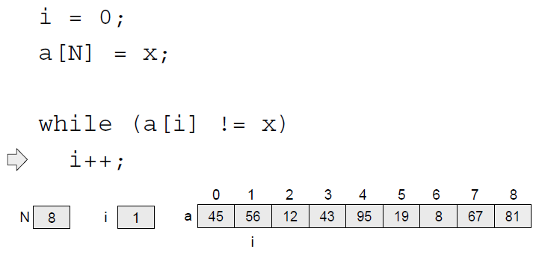
Busca de x = 81:

Slide 40
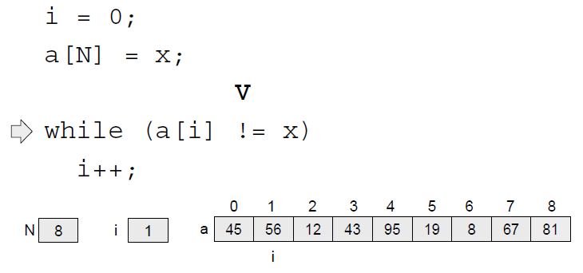
Busca de x = 81:

Slide 41
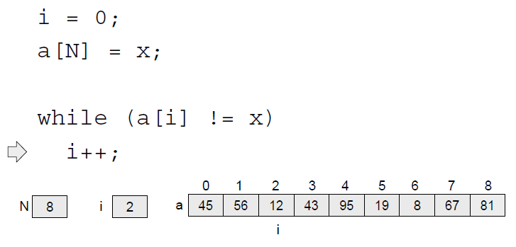
Busca de x = 81:

Slide 42
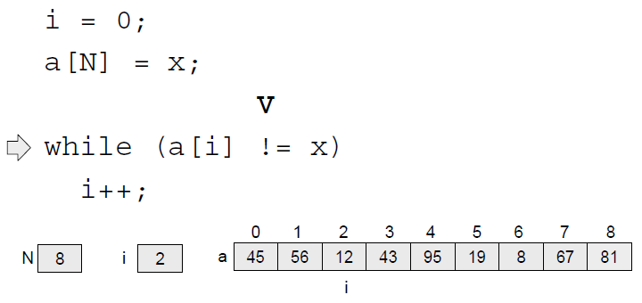
Busca de x = 81:

Slide 43
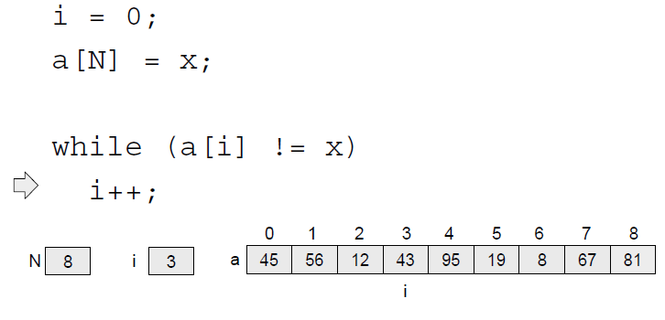
Busca de x = 81:

Slide 44
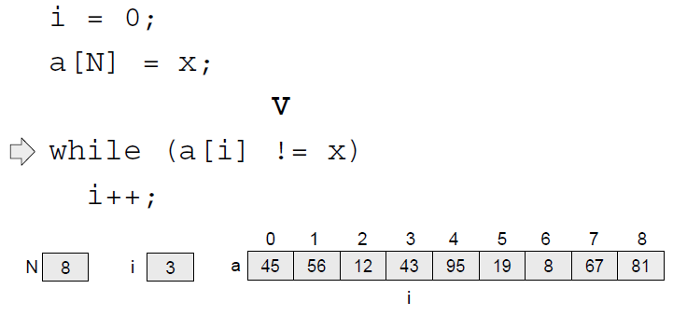
Busca de x = 81:

Slide 45
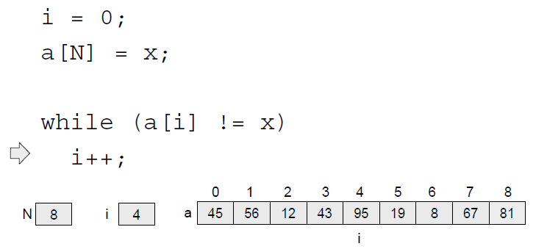
Busca de x = 81:

Slide 46
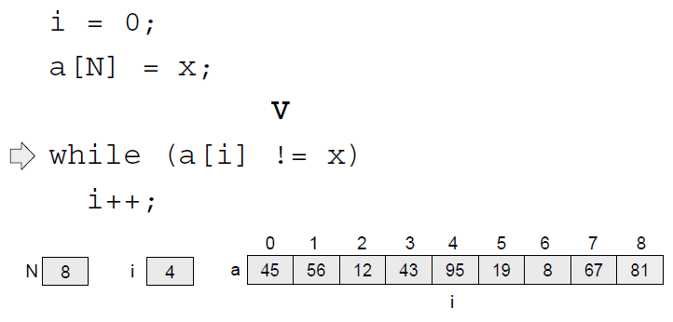
Busca de x = 81:

Slide 47
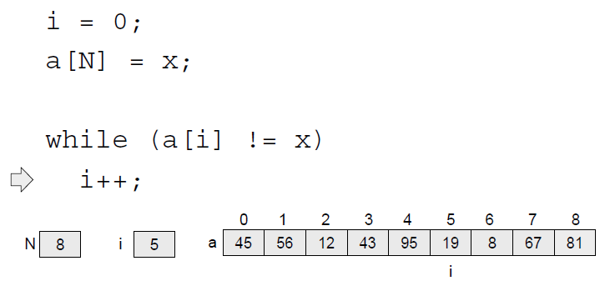
Busca de x = 81:

Slide 48
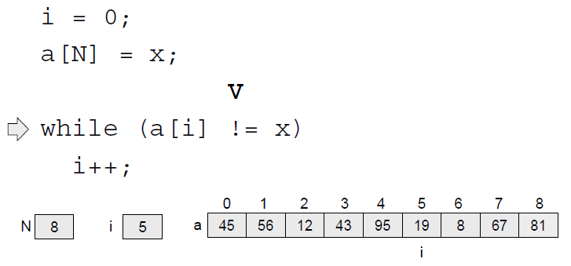
Busca de x = 81:

Slide 49
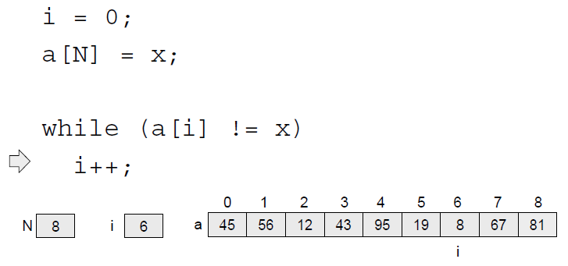
Busca de x = 81:

Slide 50
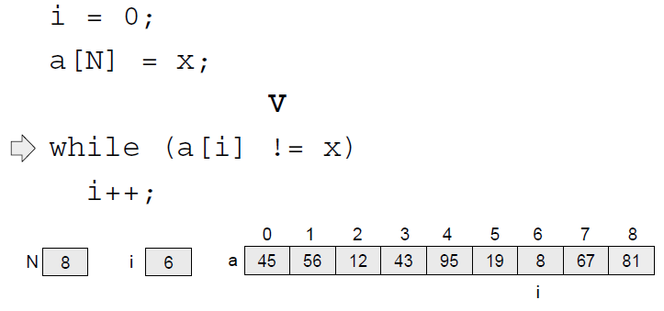
Busca de x = 81:

Slide 51
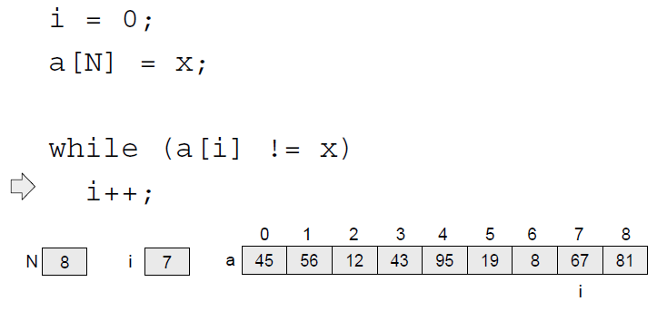
Busca de x = 81:

Slide 52
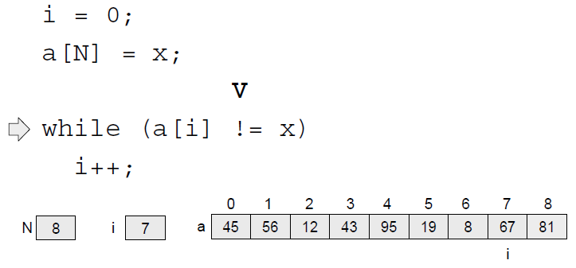
Busca de x = 81:

Slide 53
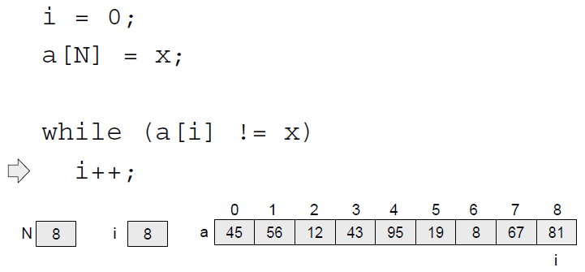
Busca de x = 81:

Slide 54
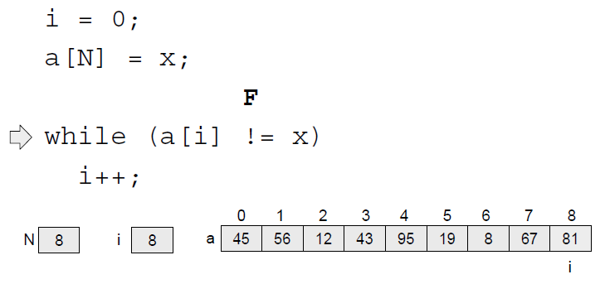
Busca de x = 81:

Slide 55
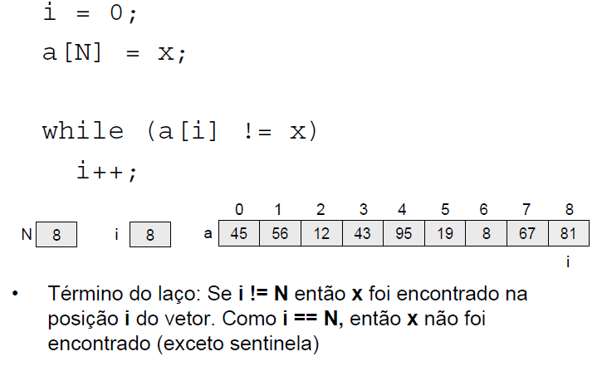
Busca de x = 81:

Slide 56
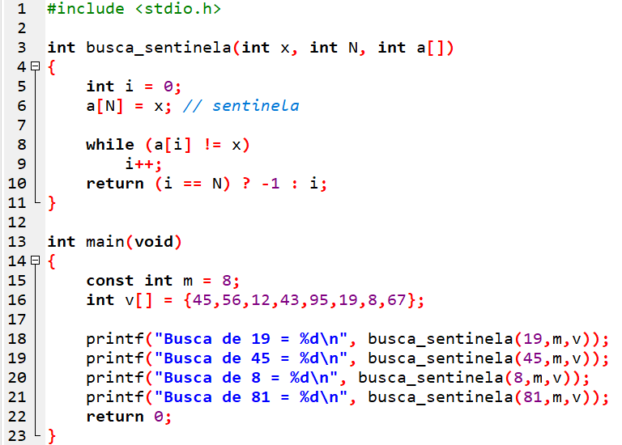
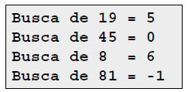
Código:

Slide 57
Análise da Busca Linear com Sentinela
Em média são efetuadas (N+1)/2 comparações para encontrar um elemento particular x no vetor a de N elementos.
O pior caso requere N+1 comparações

Slide 58
Busca binária

Slide 59
Busca Binária
Não é possível acelerar a busca sem que se disponha de maiores informações acerca do elemento a ser localizado.
Sabe-se que uma busca pode ser mais eficiente se os dados estiverem ordenados, ou seja:
a[0] <= a[1] <= … <= a[N-1]

Slide 60
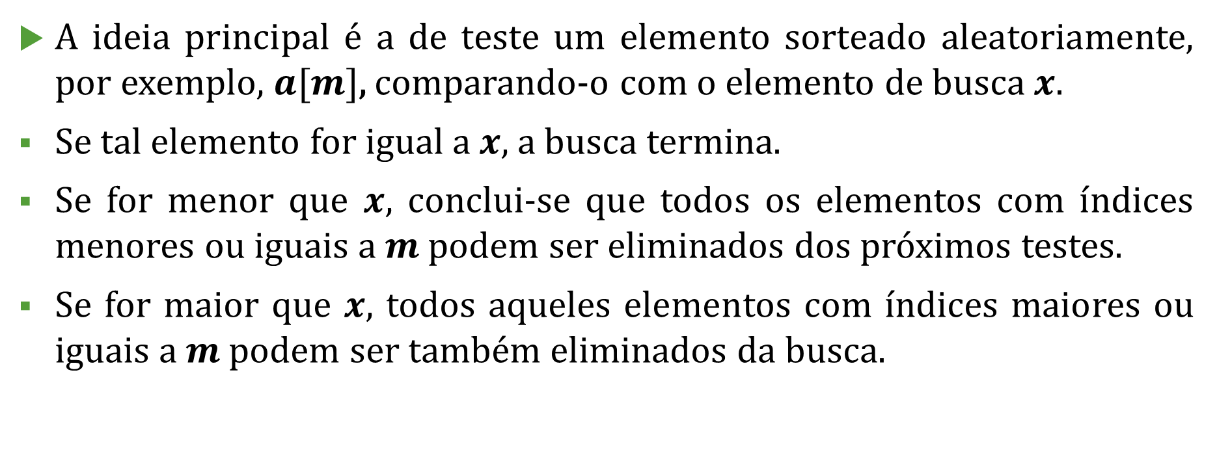
Busca Binária Convencional
A ideia principal é a de teste um elemento sorteado aleatoriamente, por exemplo, $a[m]$, comparando-o com o elemento de busca $x$.
Se tal elemento for igual a $x$, a busca termina.
Se for menor que $x$, conclui-se que todos os elementos com índices menores ou iguais a $m$ podem ser eliminados dos próximos testes.
Se for maior que $x$, todos aqueles elementos com índices maiores ou iguais a $m$ podem ser também eliminados da busca.

Slide 61






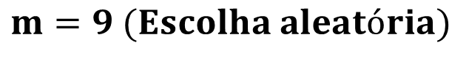
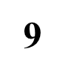



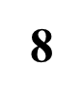
Busca Binária
$$BUSCA DE X=4$$
$$m=9 (Escolha aleatória)$$
$$a\left[9\right]=90≥4⟹Está entre a[0] e a[8]$$
-8 | -5 | 1 | 4 | 14 | 21 | 23 | 54 | 67 | 90
$$0$$
$$1$$
2
$$3$$
$$4$$
5
6
7
8
9

Slide 62
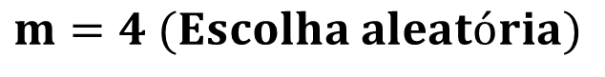
Busca Binária
$$BUSCA DE X=4$$
$$m=4 (Escolha aleatória)$$
$$a\left[4\right]=14≥4⟹Está entre a[0] e a[3]$$
-8 | -5 | 1 | 4 | 14 | 21 | 23 | 54 | 67 | 90
$$0$$
$$1$$
2
$$3$$
$$4$$
5
6
7
8
9

Slide 63
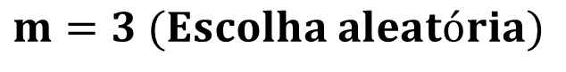
Busca Binária
$$BUSCA DE X=4$$
$$m=3 (Escolha aleatória)$$
$$a\left[3\right]=4==4⟹Encontrou$$
-8 | -5 | 1 | 4 | 14 | 21 | 23 | 54 | 67 | 90
$$0$$
$$1$$
2
$$3$$
$$4$$
5
6
7
8
9

Slide 64
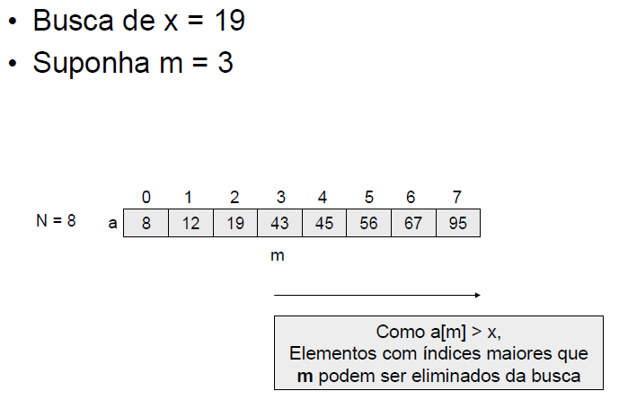
Busca Binária

Slide 65
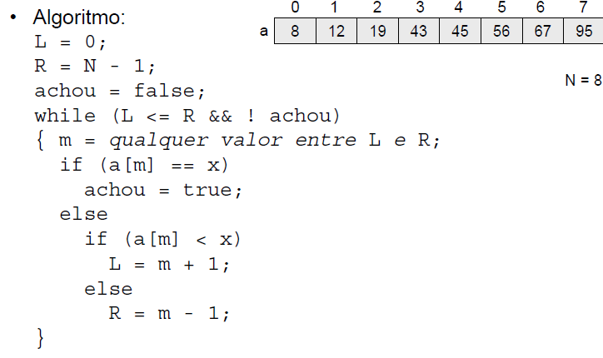
Busca Binária

Slide 66
Busca Binária

Slide 67

Escolha de $m$
A escolha de m aparenta arbitrária, ou seja, parece que o algoritmo funciona independentemente dele;
Na verdade o valor desta variável influencia na eficiência do algoritmo;
A meta é eliminar o maior número possível de elementos em futuras buscas;
A solução ótima é escolher a mediana dos elementos, porque ela elimina, em qualquer caso, metade dos elementos do vetor

Slide 68
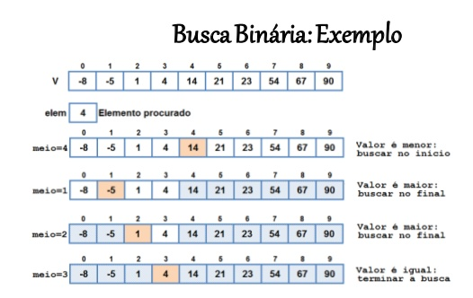
Busca Binária

Slide 69


Busca Binária Rápida
A eficiência pode ser ligeiramente melhorada através da permutação entre as duas cláusulas de comparação.
A condição de igualdade deve ser testada em segundo lugar, porque o sucesso ocorre apenas uma vez em todo o processo.
$$SE a[m] == x$$
$$⋯$$
$$SENÃO SE a[m] <= x$$
$$⋯$$
$$SENÃO$$
$$⋯$$
$$SE a[m] <= x$$
$$⋯$$
$$SENÃO$$
$$⋯$$

Slide 70

Busca Binária

Slide 71

Busca de x = 19

Slide 72

Busca de x = 19

Slide 73

Busca de x = 19

Slide 74

Busca de x = 19

Slide 75

Busca de x = 19

Slide 76

Busca de x = 19

Slide 77

Busca de x = 19

Slide 78

Busca de x = 19

Slide 79

Busca de x = 19

Slide 80

Busca de x = 19

Slide 81

Busca de x = 19

Slide 82

Busca de x = 19

Slide 83

Busca de x = 19

Slide 84


Código:

Slide 85

Vantagens
Eficiência da busca
Simplicidade da implementação

Slide 86

Desvantagens
Nem todo arranjo está ordenado
Exige o uso de um arranjo para armazenar os dados
Faz uso do fato de que os índices do vetor são inteiros consecutivos
Inserção e remoção de elementos são ineficientes
Realocação de elementos

Slide 87


Análise da Busca Binária Rápida
Em média são efetuadas $\log_{2} (N)−1$ comparações de chaves para encontrar um elemento particular x no vetor a de N elementos.
O pior caso requere $\log_{2} (N)$ comparações

Slide 88


Comparação
Considerando os algoritmos de busca vistos, a tabela seguinte mostra a ordem de grandeza dos números mínimo ($C_{mín}$), médio ($C_{méd}$) e máximo ($C_{máx}$) de comparações de chaves.

Slide 89

Comparação

Slide 90

Comparação

Slide 91
Resumo
Das análises dos algoritmos de busca, está claro que o método de busca binária tem um desempenho tão bom ou melhor do que o método de busca linear
Entretanto, a atualização dos índices esquerdo, direito e médio (L, R e m no algoritmo, respectivamente) requer tempo adicional
Assim, para vetores com poucos elementos, a busca linear é adequada
Para vetores com muitos elementos, a busca binária é mais eficiente, mas isso requer que o vetor esteja ordenado

Slide 92

Dúvidas?

Slide 93

Vídeo-Aulas
Aulas 45 e 46

Slide 94


Bibliografia
SHILDT, Herbert. C, Completo e Total. 3ª edição. São Paulo: Makron Books, 1996.
Capítulo 19 (página 522)
TENENBAUM, Aaron M.; LANGSAM, Yedidyah; AUGENSTEIN, Moshe J. Estruturas de dados usando C. São Paulo : MAKRON Books, 1995.
Capítulo 07 (página 152)

Slide 95


Bibliografia
ZIVIANI, Nivio. Projeto de Algoritmos: com implementações em Java e C++. 1ª edição. São Paulo: Cengage Learning, 2013.
Capítulo 05
ASCENCIO, Ana Fernanda Gomes. Estruturas de dados: análise da complexidade e implementações em Java e C/C++ . São Paulo, Pearson Prentice Hall, 2010.
Capítulo 02

